Slide 1
KELOMPOK 9
BisaMasak!
Deny Ahmad Sofyan (1301194274) Mohamad Rizki Nugraha(1301194092) Zahid Athallah Shabir (1301194074)

Slide 2
Deskripsi
Aplikasi BisaMasak! bertujuan untuk membantu masyarakat dalam mencari resep makanan dan minuman. Aplikasi ini dapat menampilkan macam-macam resep makanan dan minuman yang dicari oleh user. User dapat mencari resep, dapat menyimpan resep, dapat menampilkan resep.

Slide 3
Requirements
Perangkat lunak yang digunakan adalah
Windows sebagai Operating System.
Google Chrome, dan lain-lain
Software XAMPP untuk mengakses basis data dan aplikasi melalui localHost
PHPMYADMIN untuk mengelola basis data aplikasi
Perangkat keras yang digunakan adalah
Laptop
Mouse
Keyboard

Slide 4
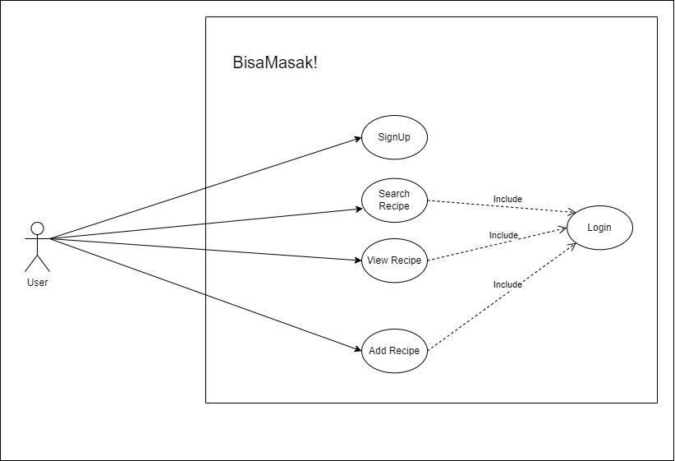
Use Case

Slide 5
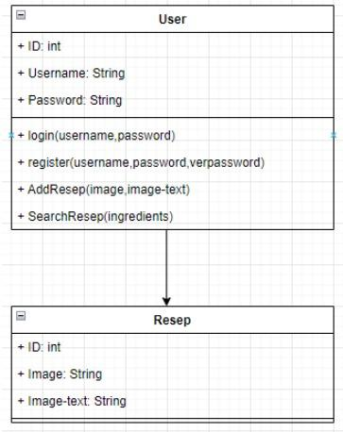
Class Diagram

Slide 6
Demo
https://youtu.be/BZx3OD8xwX0

Slide 7
Terima Kasih

